Slide 1
Методика проверки и оценки выполнения заданий с развернутым ответом по алгебре экзаменационной работы в целом по математике

Slide 2
Типы заданий 20

Slide 3
Критерии оценивания выполнения задания 20
Баллы | Содержание критерия
2 | Обоснованно получен верный ответ
1 | Решение доведено до конца, но допущена описка или ошибка вычислительного характера, с её учётом дальнейшие шаги выполнены верно
0 | Решение не соответствует ни одному из критериев, перечисленных выше
2 | Максимальный балл

Slide 4
Следует обратить внимание:
Сокращения типа р/б, с/с, НОЗ, ОЗ, СУС, ФСУ……недопустимы
2. Некорректное использование символов (принадлежности, в записи ответа к уравнению, фигурных скобок, запись корней квадратного уравнения в виде совокупности …)
3. Корректное использование символики, например, некорректное введение новой переменной.
4. Полноту обоснований, использование т.Виета. Сначала необходимо доказать, что представленное уравнение имеет корни (что требует нахождения дискриминанта), а лишь потом их находить. Кроме того, не полным будет решение уравнения, в котором без указания дополнительных условий исключаются какие-либо корни.
5. Необходимость указания дополнительных условий на переменную, входящую в уравнение, или на введенную новую переменную, что связано с владением обучающимися понятия «область допустимых значений переменной». Если нет ОДЗ, то проверка.

Slide 5
Комментарий: представленное решение нельзя отнести к обоснованному, поскольку при применении теоремы Виета для нахождения корней квадратного уравнения, не было доказано, что данное уравнение имеет корни.
Оценка эксперта: 0 баллов.

Slide 6
Комментарий: в представленном решении допущена ошибка при указании множества значений новой переменной, кроме того допущена ошибка на последнем шаге решения при переносе слагаемых из одной части уравнения в другую, которая не относится к вычислительным.
Оценка эксперта: 0 баллов.

Slide 7
Типы заданий 21 Три бригады изготовили вместе 173 детали. Известно, что вторая бригада изготовила деталей в 3 раза больше, чем первая и на 12 деталей меньше, чем третья. На сколько деталей больше изготовила третья бригада, чем первая. Свежие фрукты содержат 72% воды, а высушенные — 20%. Сколько сухих фруктов получится из 100 кг свежих фруктов? Рыболов в 5 часов утра на моторной лодке отправился от пристани против течения реки, через некоторое время бросил якорь, 2 часа ловил рыбу и вернулся обратно в 10 часов утра того же дня. На какое расстояние от пристани он отдалился, если скорость реки равна 2 км/ч, а собственная скорость лодки 6 км/ч?

Slide 8
Критерии оценивания выполнения задания 21
Баллы | Содержание критерия
2 | Ход решения задачи верный, получен верный ответ
1 | Ход решения верный, все его шаги присутствуют, но допущена описка или ошибка вычислительного характера
0 | Решение не соответствует ни одному из критериев, перечисленных выше
2 | Максимальный балл

Slide 9
Следует обратить внимание:
Понимание обучающимися ситуации, описанной в условии задачи, и умение представить данную ситуацию в виде рисунка или таблицы или чертежа, краткой записи и т.п., где при необходимости, могут быть введены переменные. Единицы измерения!
Умение представить обоснованную математическую модель предлагаемой ситуации. Переход от краткой записи к уравнению описываем словами.
3. Умение работать с составленной математической моделью.
4. Полноту обоснований действий при решении задачи (если эта задача решается арифметическим методом, то каждое действие требует пояснений, а результат сопровождается указанием единиц измерения);
5. Умение давать ответ на поставленный в задаче вопрос.
6.Вычислительные навыки.
7.Решение дробно-рационального уравнения. Указываем ОДЗ. Находим все корни. Поясняем, почему один из корней посторонний.

Slide 10
Комментарий: в таблице отсутствуют единицы измерения, нет обоснования для составления уравнения, отсутствует ОДЗ, выполняется умножение на выражение, содержащее переменную, нет обоснования исключения второго корня
Оценка эксперта: 0 баллов

Slide 11
Комментарий: в таблице не указаны единицы измерения, но все остальные требования выполнены
Оценка эксперта: 1 балл

Slide 12
Типы заданий 22:

Slide 13
Критерии оценивания выполнения задания 22
Баллы | Содержание критерия
2 | График построен верно, верно найдены искомые значения параметра
1 | График построен верно, но искомые значения параметра найдены неверно или не найдены
0 | Решение не соответствует ни одному из критериев, перечисленных выше
2 | Максимальный балл

Slide 14
Следует обратить внимание:
Обязательно описание!
Например, если строим параболу, то в описании используем алгоритм построения параболы. Если с помощью преобразований, то описание преобразования должно быть.
Если это график функции под знаком модуля, то на графике необходимо отобразить пунктиром, ту часть , которую переносим.
Кусочно-заданная функция: обязательно просчитаны точки где соприкасаются в обеих таблицах точки слияния, если этого нет-0б.
Если строим гиперболу:
ветвь симметрична относительно начала координат;
если таблица, то обеих ветвей.

Slide 15
Комментарий: нельзя считать, что построение графика выполнено: для параболы найдена только вершина, но этого мало, кроме того, вторая часть графика изображено отрезком, что также неверно.
Оценка эксперта: 0 баллов

Slide 16
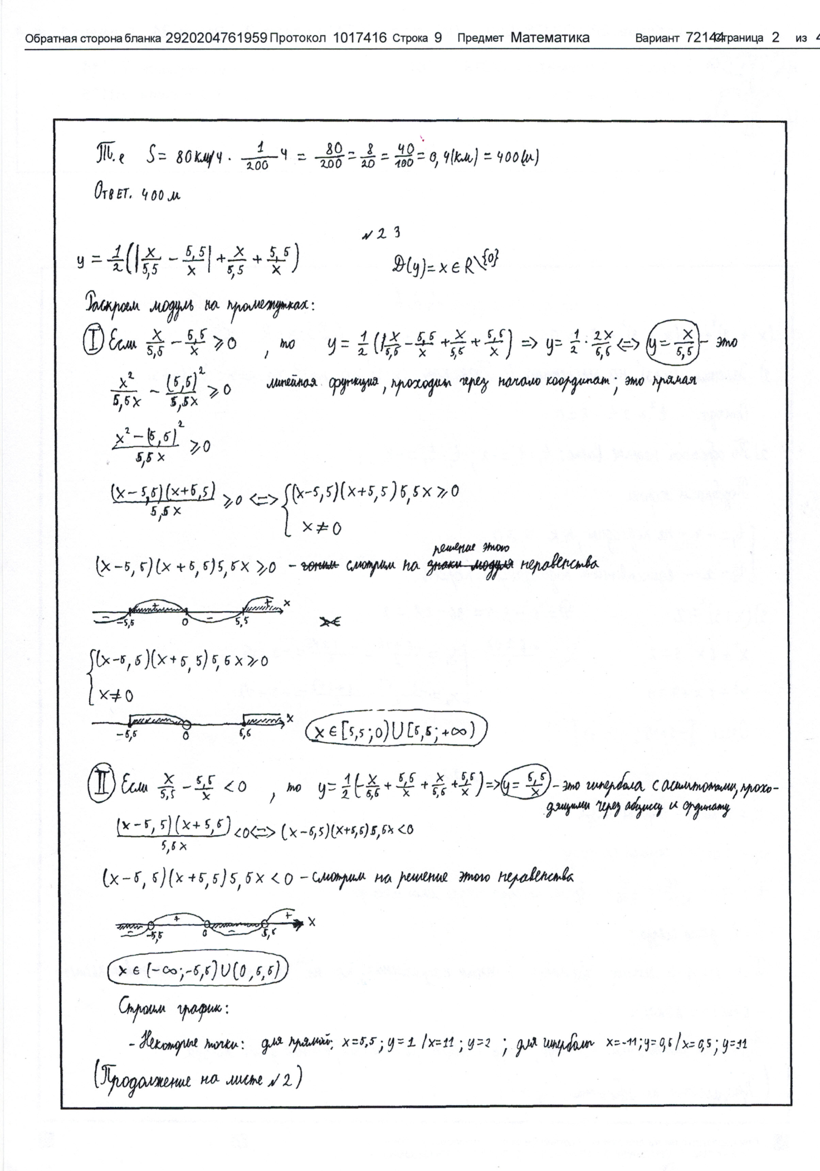

Slide 17
Комментарий: График построен верно, верно найдены искомые значения параметра
Оценка эксперта: 2 балла

